Slide 1
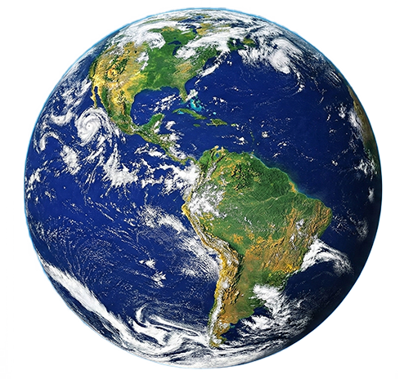
La biosfera
Unidad 4
Biología y Geología
1 ESO

Slide 2
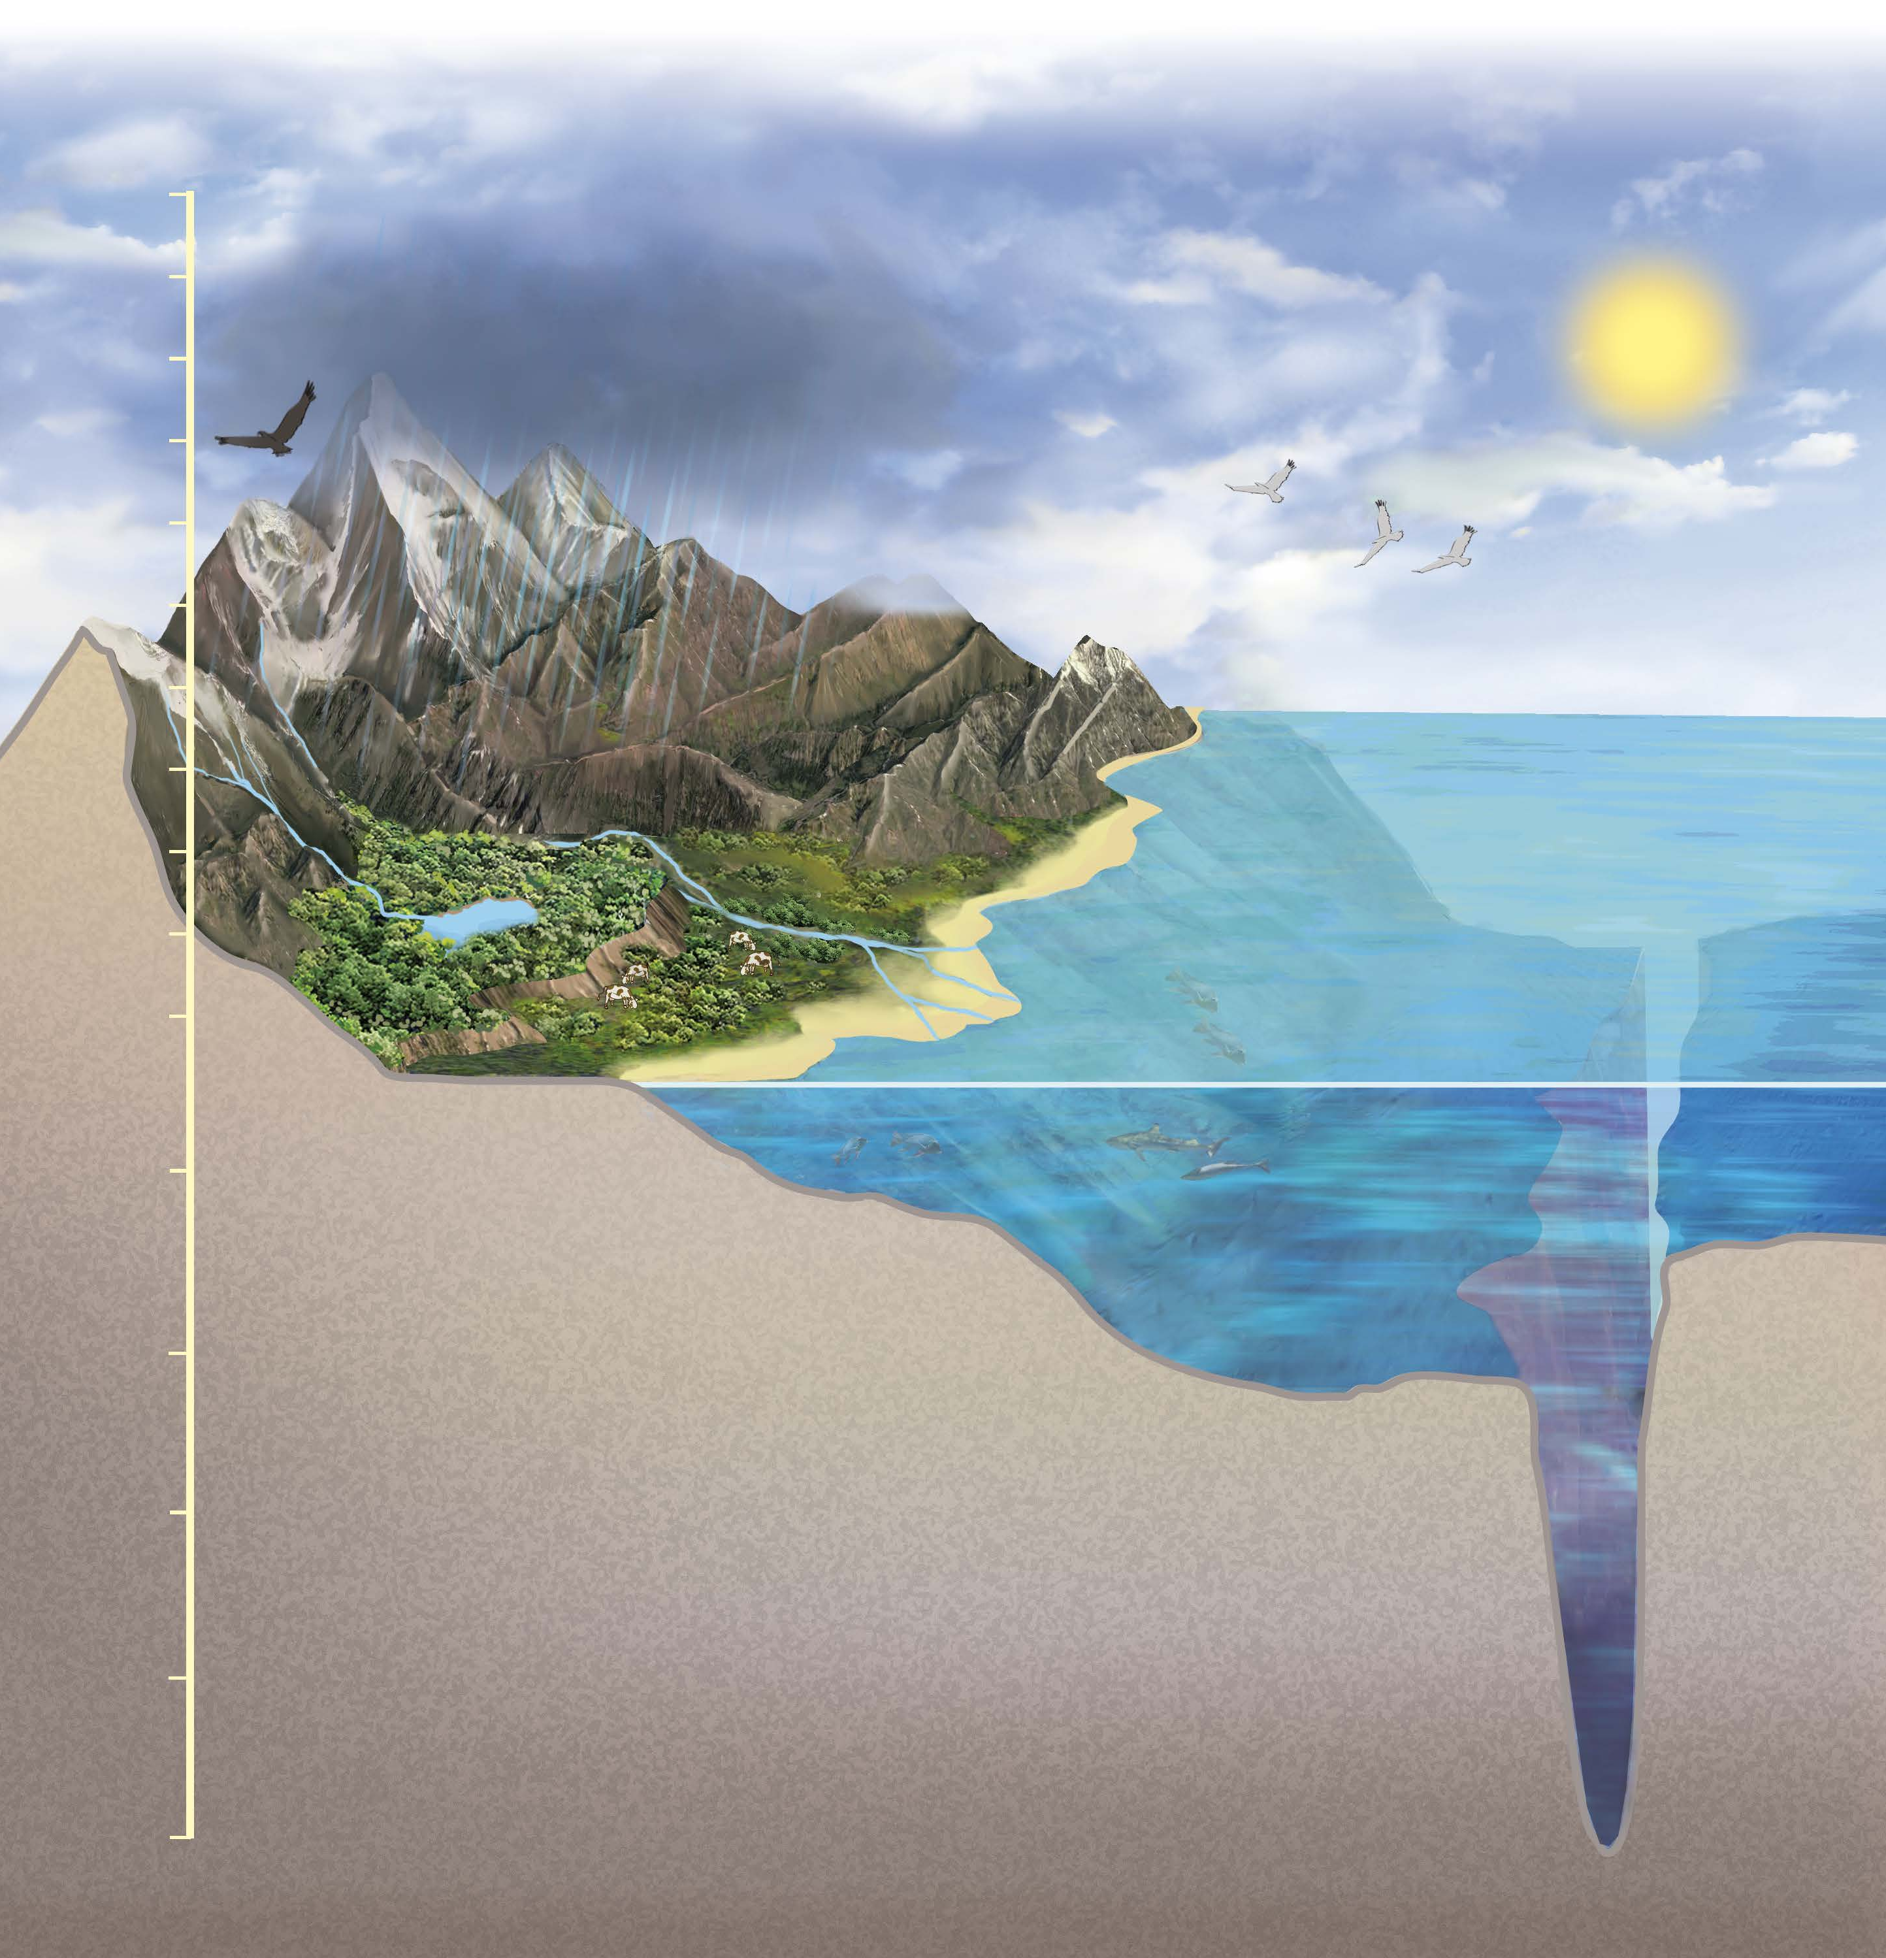
Atmósfera
Aporta gases esenciales
y protección.
BIOSFERA
Capa de la Tierra donde existe vida (desde las profundidades oceánicas hasta la atmósfera).
Hidrosfera
Provee el medio acuático necesario para la vida.
La biosfera:
el planeta vivo
Ecosistema más grande del planeta, que incluye a todos los seres vivos y sus relaciones.
Geosfera
Ofrece soporte y nutrientes minerales.

Slide 3

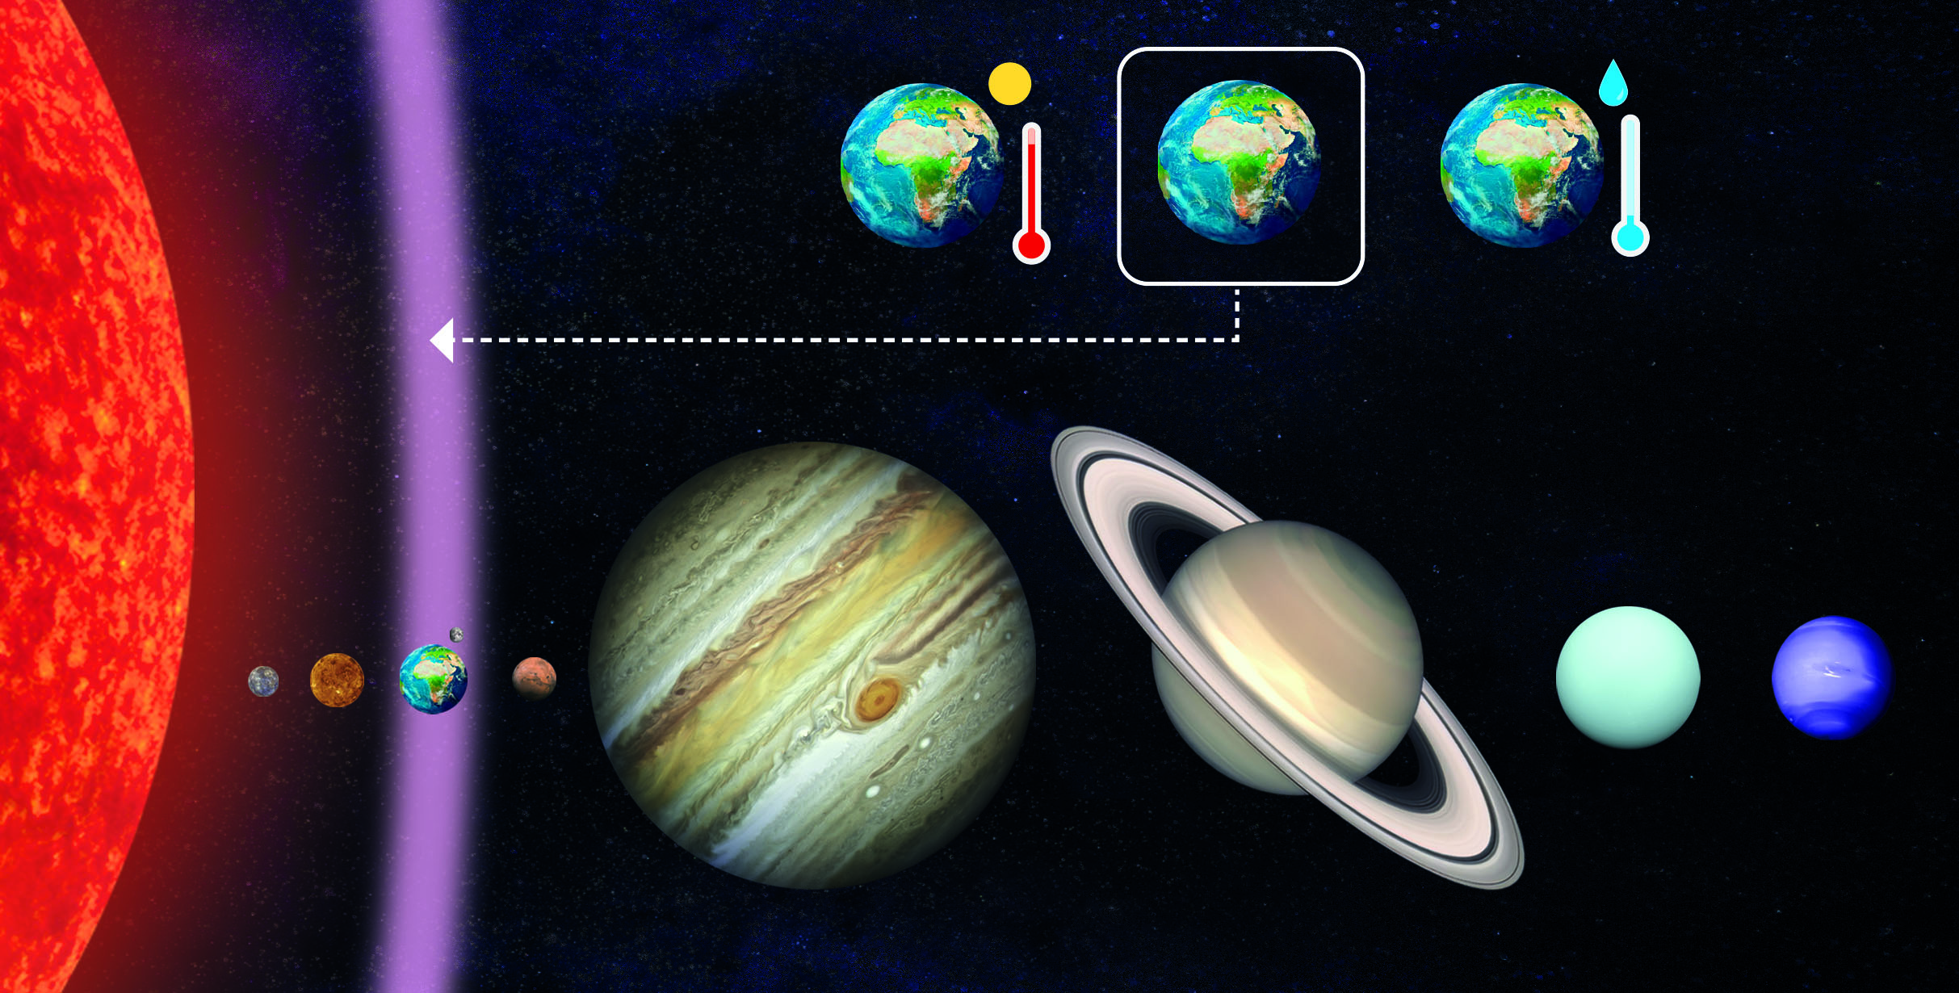
Distancia al Sol
Permite una temperatura moderada y agua líquida.
Atmósfera
Mantiene la temperatura estable
y protege de radiaciones nocivas.
La Tierra, un planeta habitable
La Tierra se ubica en la zona habitable del sistema solar, permitiendo condiciones ambientales óptimas para el desarrollo biológico.
Campo magnético
Escudo contra vientos solares y rayos cósmicos.
Agua líquida
Sustancia imprescindible para el funcionamiento celular.

Slide 4
Todos los seres vivos comparten una composición química exclusiva que los diferencia de la materia inerte.
Bioelementos
C
Carbono
H
Hidrógeno
O
Oxígeno
N
Nitrógeno
Forman las biomoléculas
La química de la vida: bioelementos y biomoléculas
Aguas
Sales minerales
Inorgánicas
Procesos celulares y estructuras
Orgánicas
Glúcidos
Lípidos
Proteínas
Ácidos nucleicos
Energía, estructura e información genética

Slide 5
La célula es la estructura más pequeña de un ser vivo capaz de realizar las funciones vitales por sí misma.
Tres postulados
Anatómico
Fisiológico
Origen
La célula y la teoría celular
Todos los seres vivos están formados por una o más células.
Es la unidad mínima capaz de nutrirse, relacionarse y reproducirse.
Toda célula procede de otra célula preexistente.

Slide 6
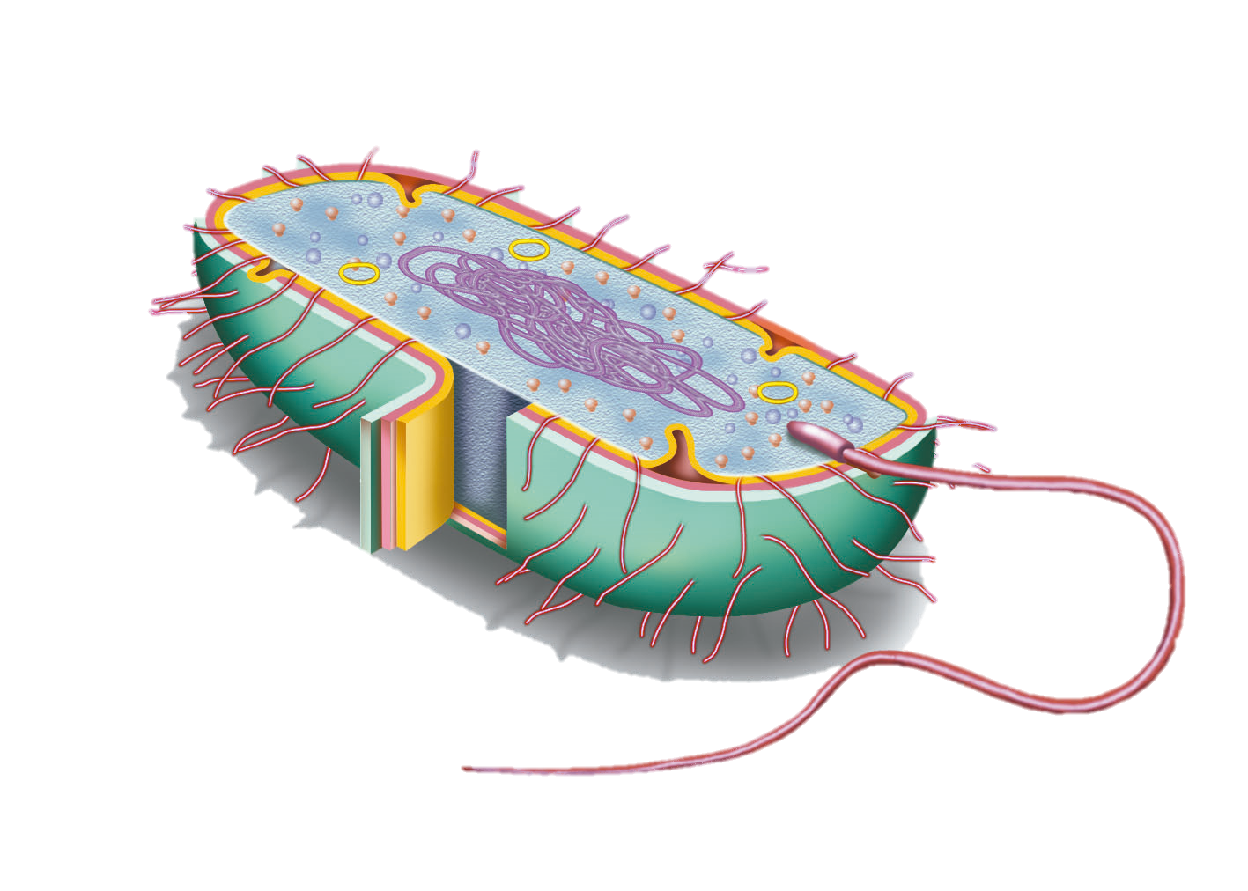
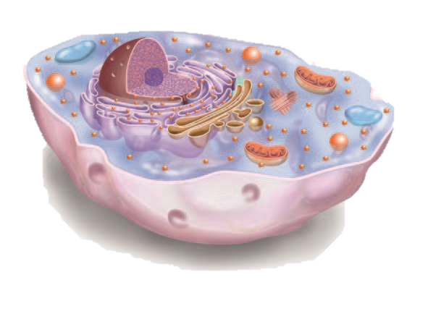
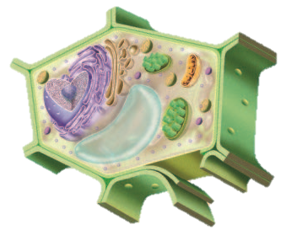
Tipos
de células
Existen dos modelos de organización celular basados en la complejidad de su estructura interna: las células procariotas y las células eucariotas.
Procariotas
Eucariotas
Más sencillas y pequeñas; no tienen núcleo definido y su ADN está disperso en el nucleoide (ej. bacterias).
Poseen núcleo (envoltura para el ADN) y diversos orgánulos. Se dividen en:
Animal: Posee centriolos para la división celular.
Vegetal: Caracterizada por la pared celular de celulosa y cloroplastos para la fotosíntesis.

Slide 7
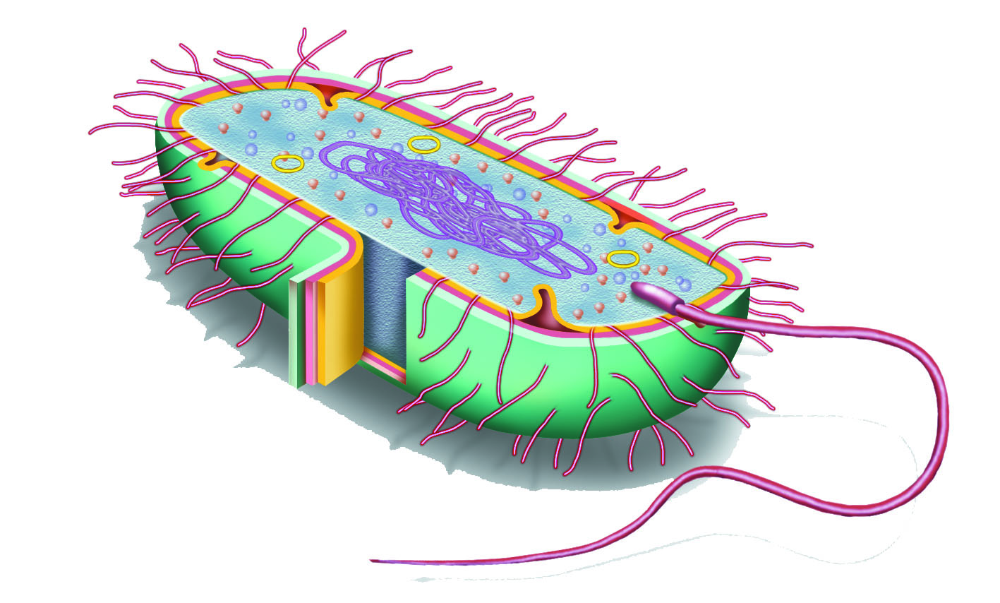
Plásmidos
Nucleoide
Célula procariota
Son las células más sencillas que se conocen. No presentan un núcleo definido, de manera que el material genético está disperso en una región del citoplasma denominada nucleoide.
Ribosomas
Citoplasma
Cápsula bacteriana
Pared bacteriana
Membrana plasmática
Fimbrias
Flagelo

Slide 8
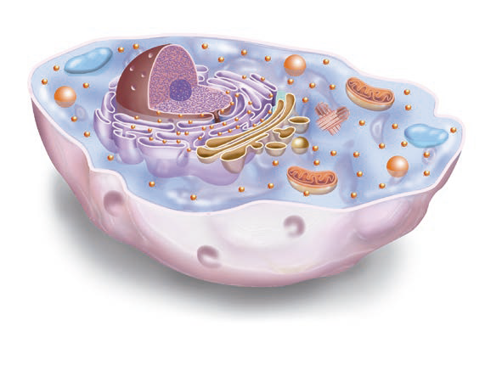
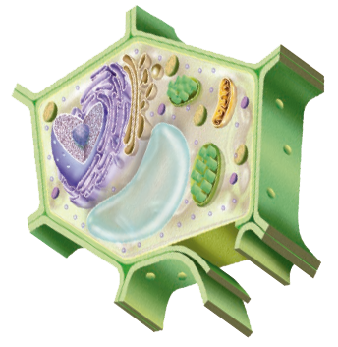
Célula animal
Centríolo
Mitocondrias
Célula eucariota
Presentan núcleo, una envoltura membranosa que aloja el material genético, y son mayores y tienen más orgánulos que las procariotas.
Se distinguen dos tipos: animal y vegetal.
Retículo endoplasmático
Ribosomas
Núcleo
Membrana plasmática
Aparato
de Golgi
Pared celular
Vacuola
Citoplasma
Cloroplasto
Célula vegetal

Slide 9
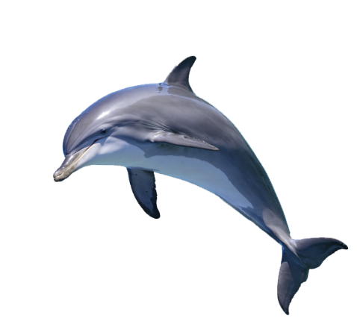
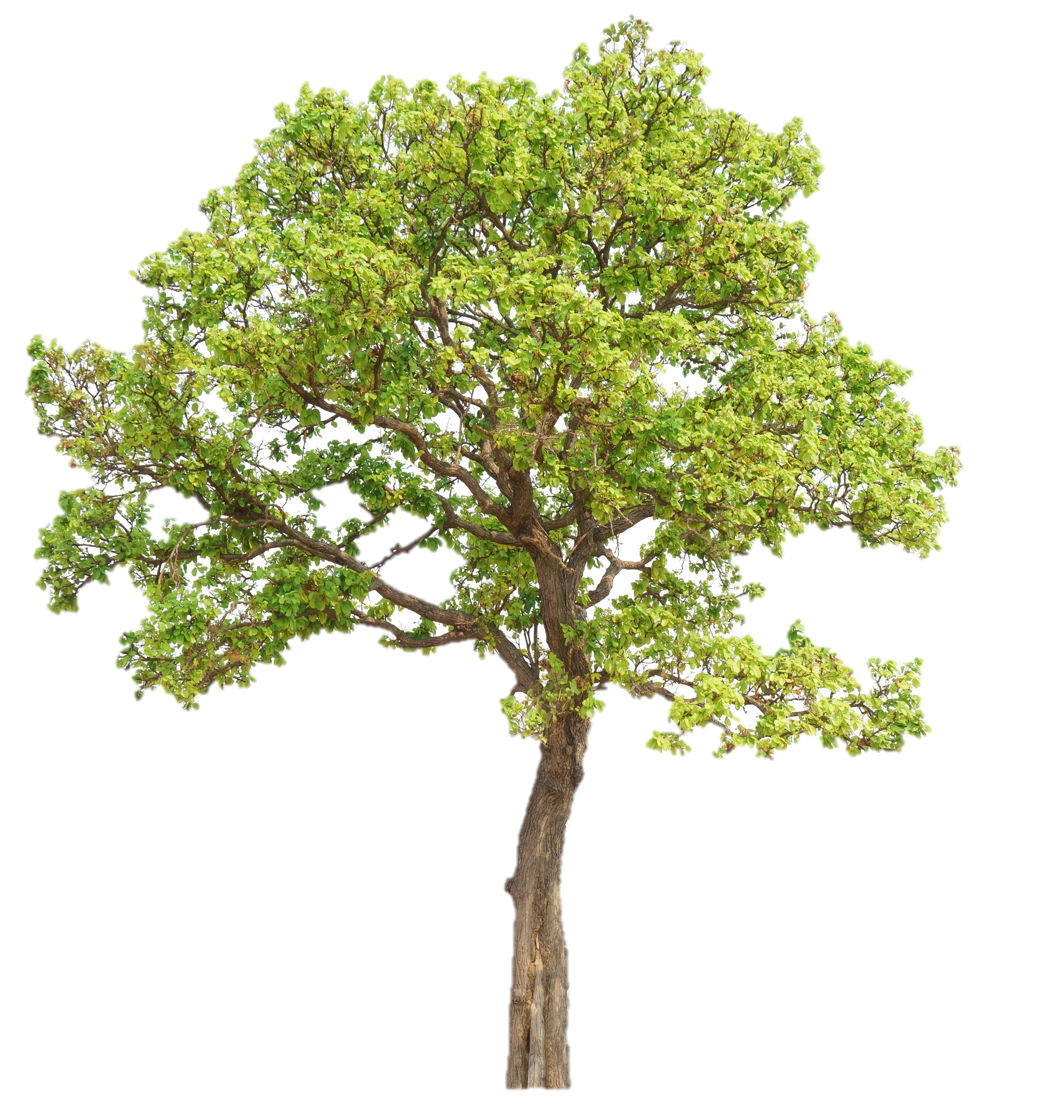
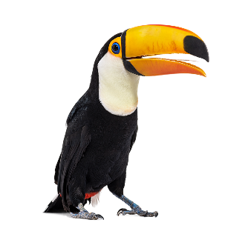
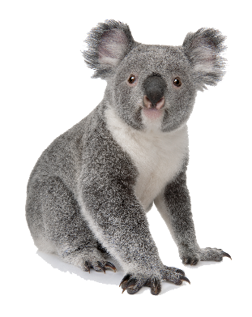
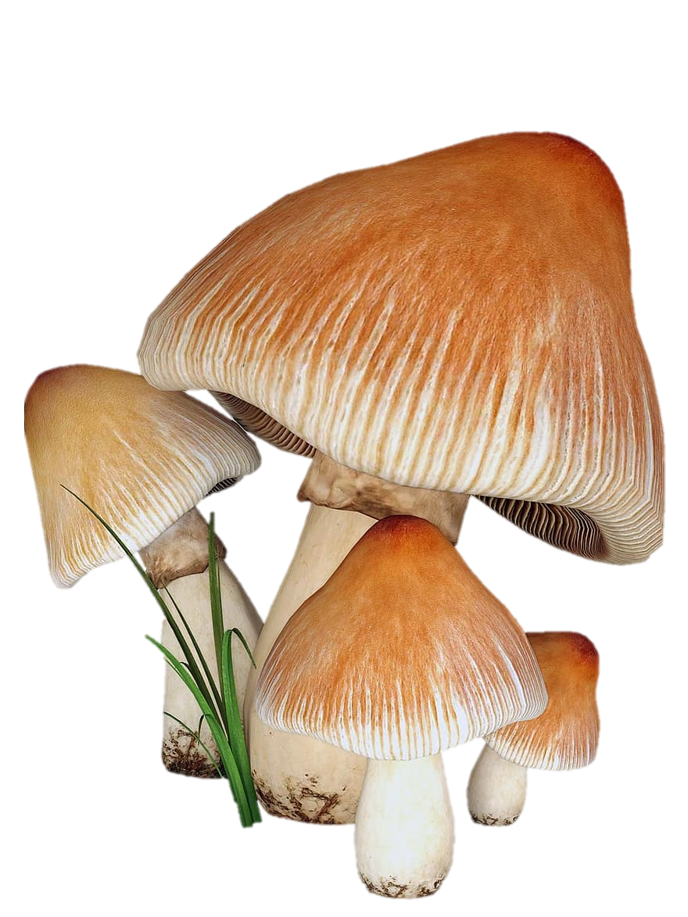
Los seres vivos, además de por las biomoléculas y las células que poseen, se caracterizan por realizar tres funciones vitales: nutrición, relación y reproducción.
NUTRICIÓN
Obtención de materia y energía para renovar componentes y realizar funciones.
Las funciones vitales
Autótrofa
Heterótrofa
Fabrican materia orgánica a partir de inorgánica (plantas, algas).
Obtienen materia orgánica del medio (animales, hongos).

Slide 10
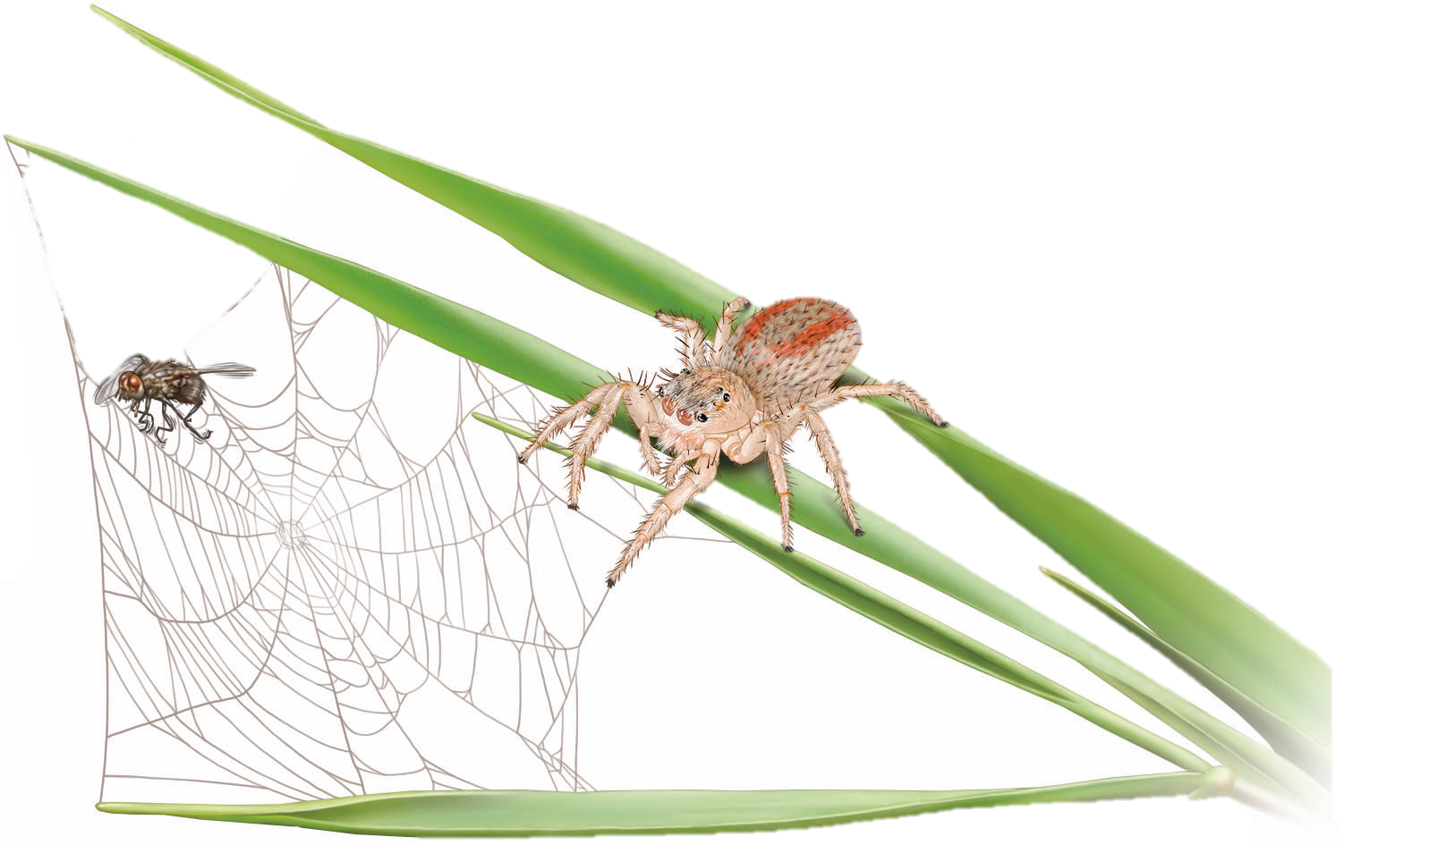
Las funciones vitales
RELACIÓN
Permite percibir estímulos y reaccionar ante ellos.
Estímulo
Estímulo
Vibración de la tela de araña.
Receptor
Órgano sensorial de
la araña que capta la vibración.
Receptor
Centro de coordinación
Centro de coordinación
Cerebro de la araña.
Efector
Respuesta
Efectores:
Músculos que mueven a la araña hacia su presa.

Slide 11
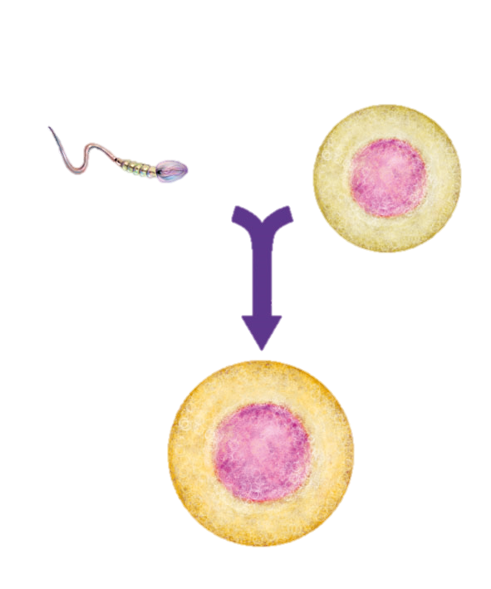
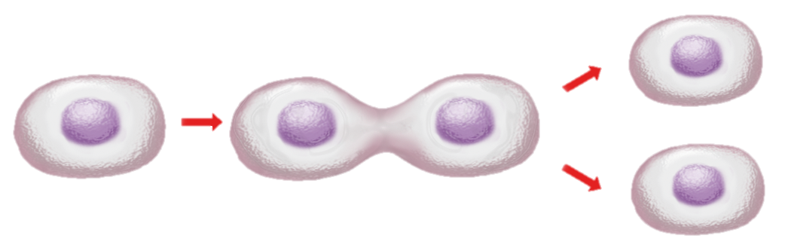
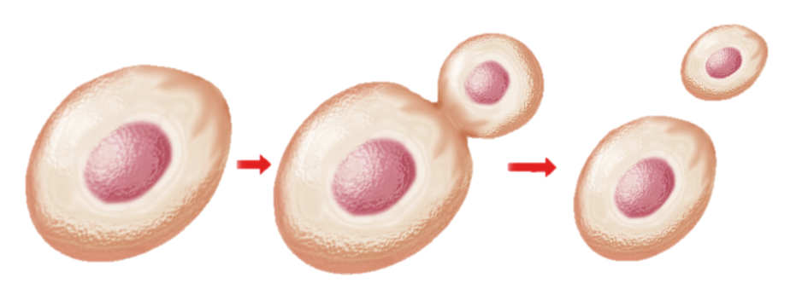
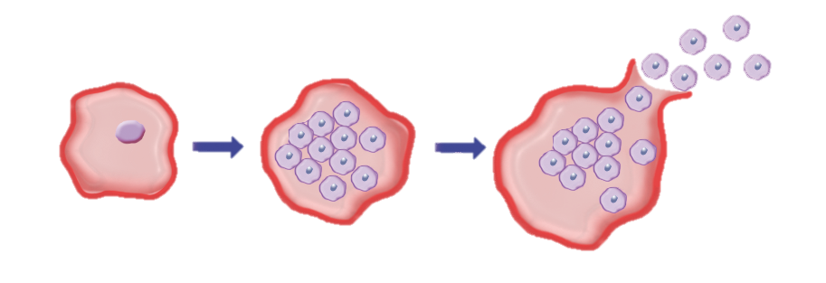
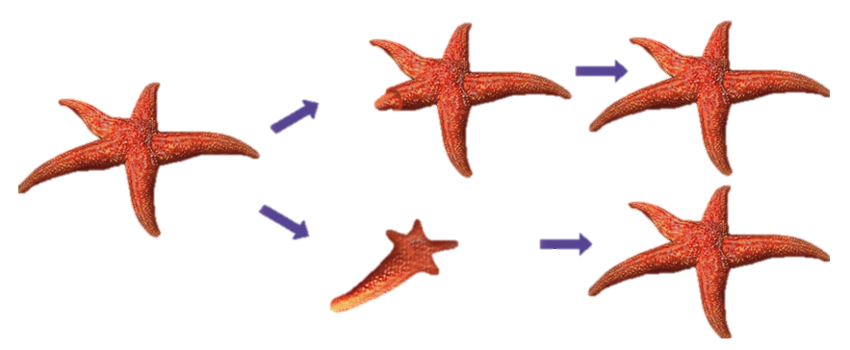
Las funciones vitales
REPRODUCCIÓN
Permite a los individuos originar descendencia similar a los progenitores.
Asexual
Sexual
Un solo individuo genera descendientes idénticos.
Participan dos individuos que aportan gametos.
Gameto
femenino
Gameto
masculino
Bipartición
Gemación
Fecundación
Esporulación
Fragmentación
Cigoto

Slide 12
La materia viva se organiza en niveles de complejidad creciente, desde lo microscópico hasta el ecosistema global.
Nivel celular
Células individuales (unicelulares o pluricelulares).
Niveles ecológicos
Grupos de células especializadas con una misma función.
Individuo
La organización de los seres vivos
Nivel de tejidos
Población
Nivel de órganos
Asociación de tejidos que realizan una función concreta.
Comunidad
Sistemas y aparatos
Conjunto de órganos para funciones vitales.
Ecosistema
Biosfera

Slide 13
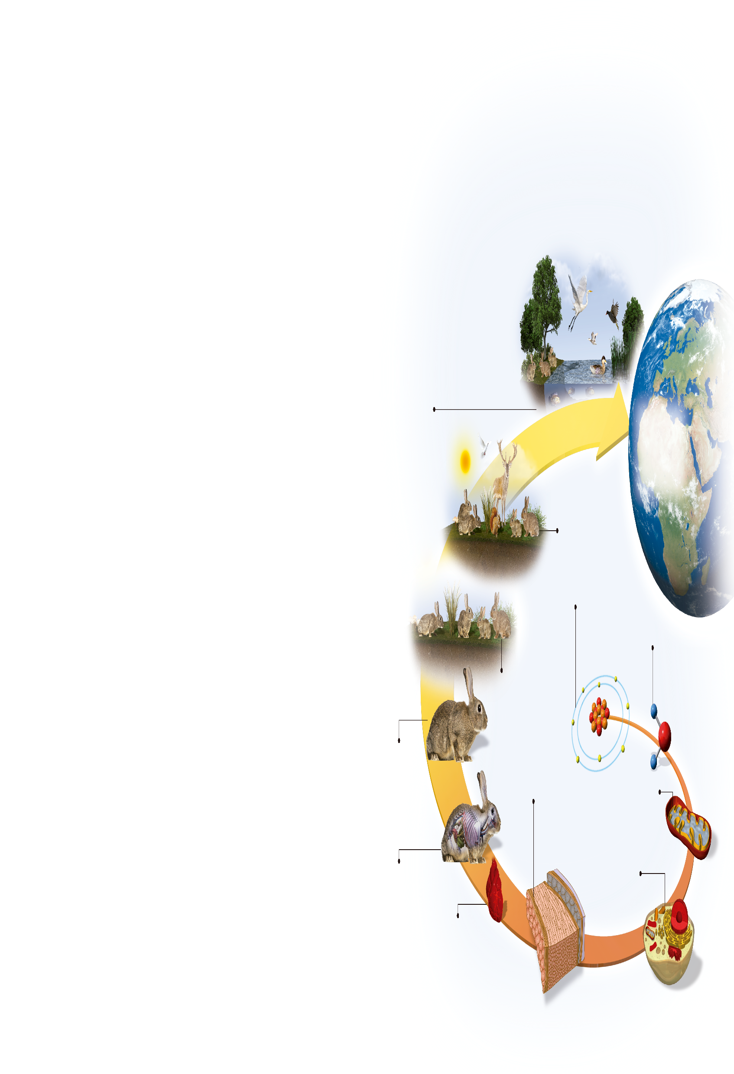
11. Ecosistema
12. Biosfera
10. Comunidad
1. Nivel atómico
2. Nivel molecular
La organización de los seres vivos
9. Población
8. Individuo
5. Tejidos
3. Nivel submolecular
7. Sistemas y aparatos
4. Nivel celular
6. Órganos

Slide 14
Clasificación
de los seres vivos
La clasificación más habitual agrupa a los seres vivos en cinco reinos.
Moneras
Protoctistas
Hongos
Tipo celular
Nutrición
Características
Procariota
Autótrofa/Heterótrofa
Unicelulares (bacterias y arqueas)
Eucariota
Autótrofa/Heterótrofa
Algas y protozoos
Eucariota
Heterótrofa
Descomponedores; sin tejidos
Plantas
Animales
Tipo celular
Nutrición
Características
Eucariota
Autótrofa
Pluricelulares con tejidos
Eucariota
Heterótrofa
Pluricelulares complejos

Slide 15


